Slide 1


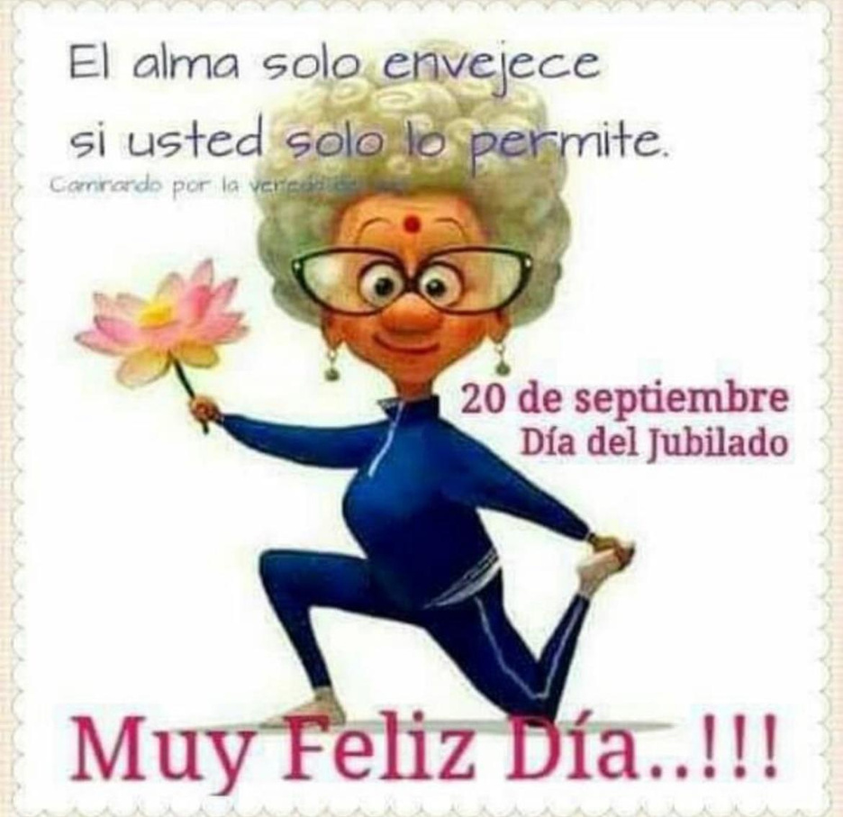
Dia del
Jubilado
Origen: 20 de septiembre de 1904
Ley 4349 1° Ley de jubilacion

Slide 2

Metodologia
Jornada de Celebracion del dia del jubilado
en caps Dr Gelpi
invitados: Jubilados y adultos mayores
del area programatica

Slide 3

Objetivos
General
Especificos
Sensibilizar y fortalecer al
equipo de salud sobre el adulto
mayor, aun mas post pandemia
Generar un espacio ludico para
crear acercamiento del A.M
al centro de salud
Determinar factores psicosociales
post pandemia
Controles de s.v para deteccion de
posibles E.C.N.T
Verificar calendarios de vacunacion

Slide 4

Programa
de actividades
"Jugar no es solo cosas de niños,
envejecer no va ligado a la vitalidad"

Slide 5
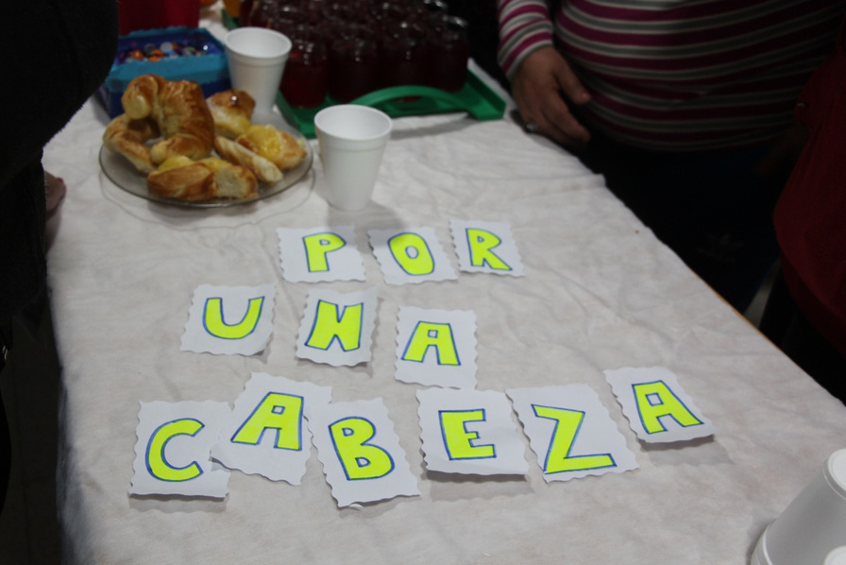
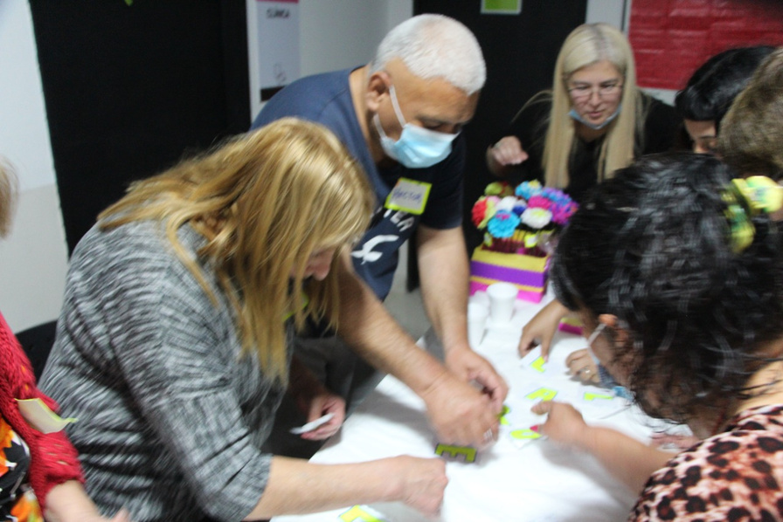
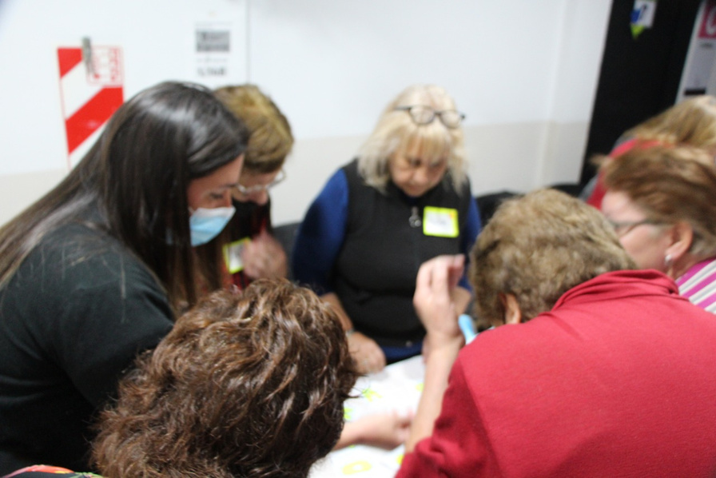
Adivina la canción

Slide 6

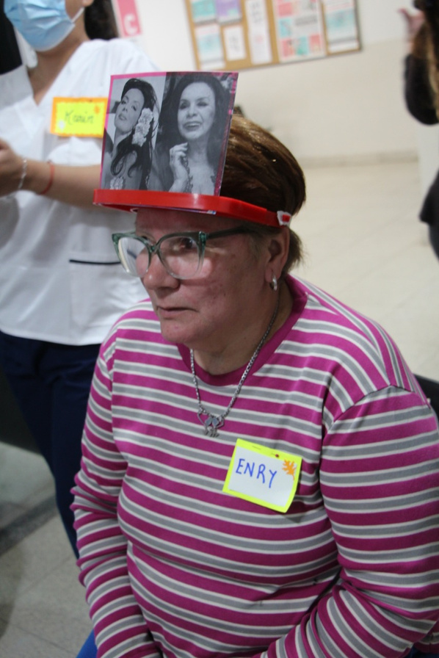
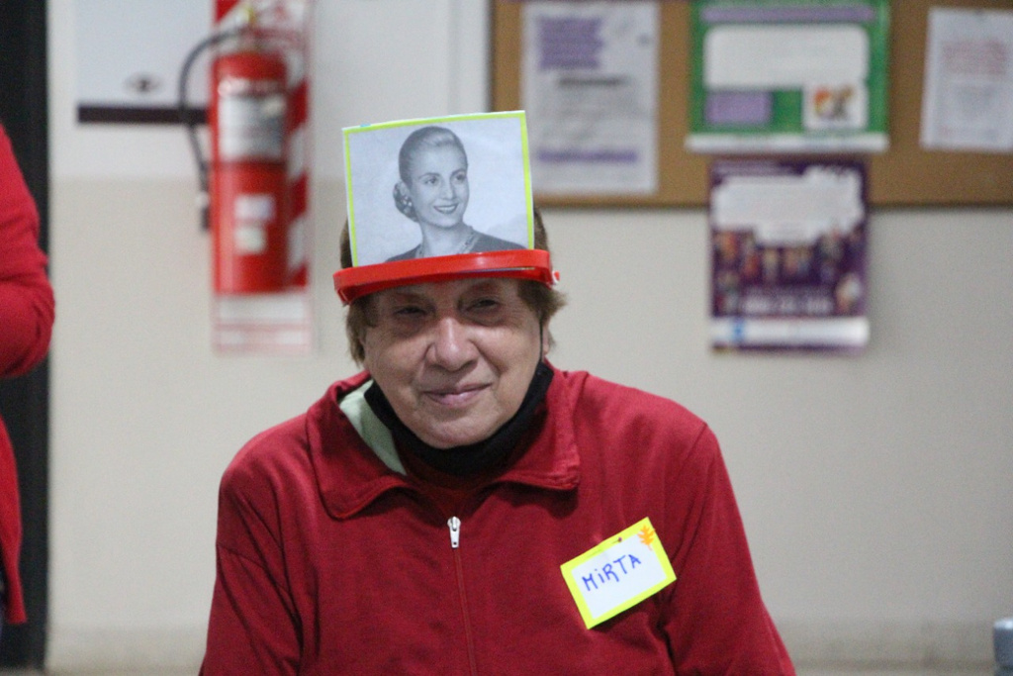
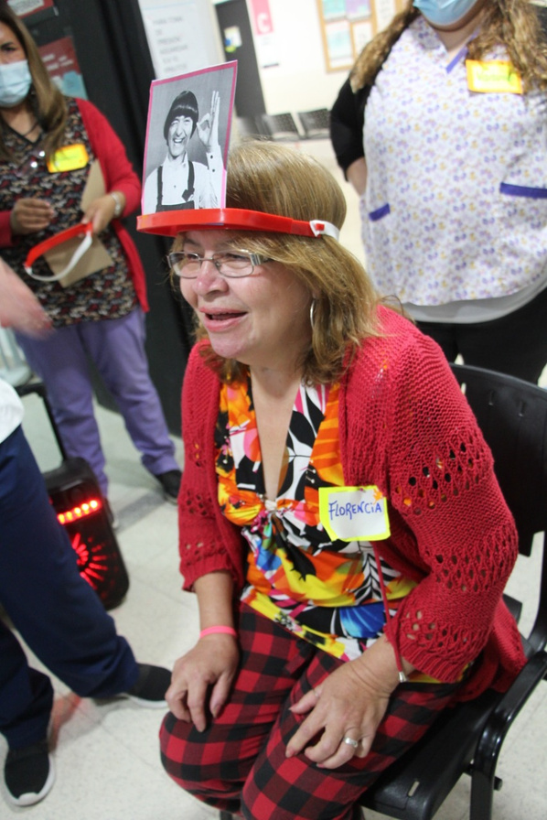
¿Quién es quién?

Slide 7
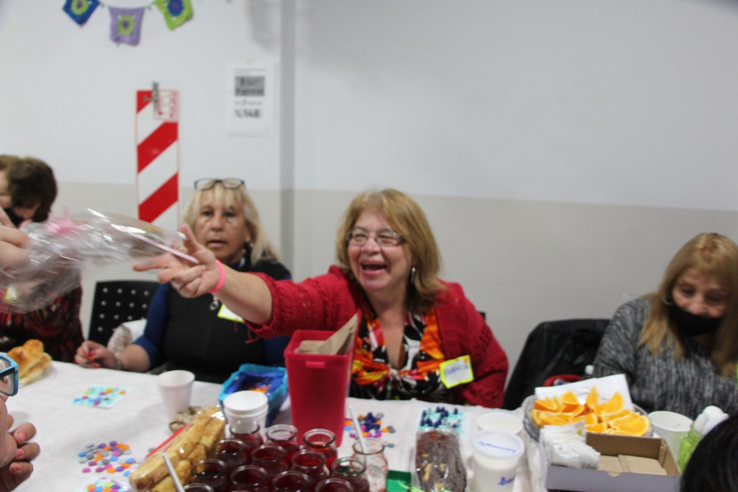
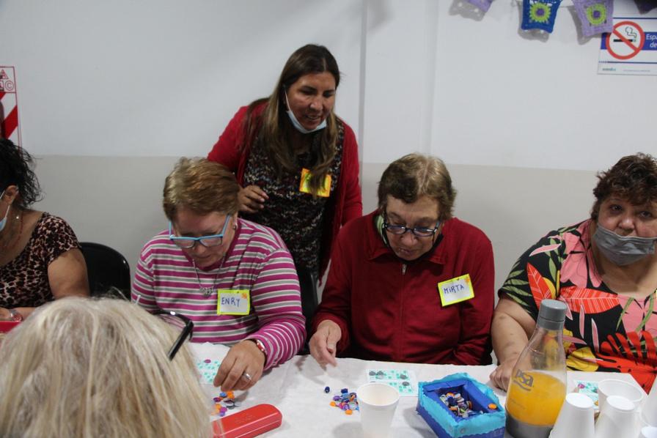
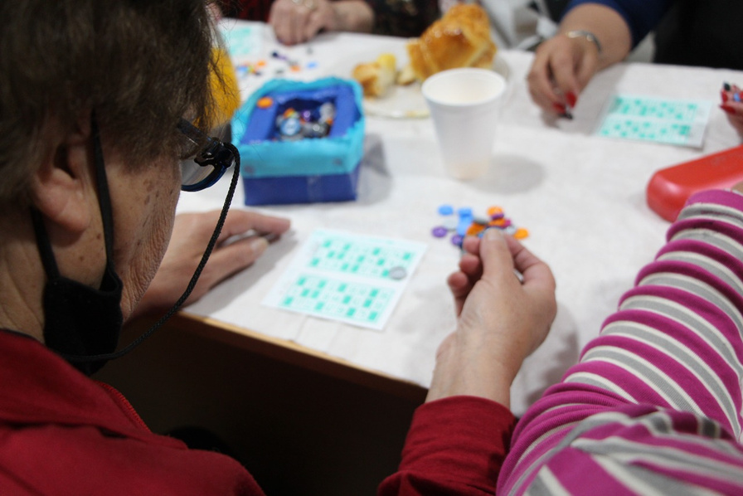
Bingo

Slide 8
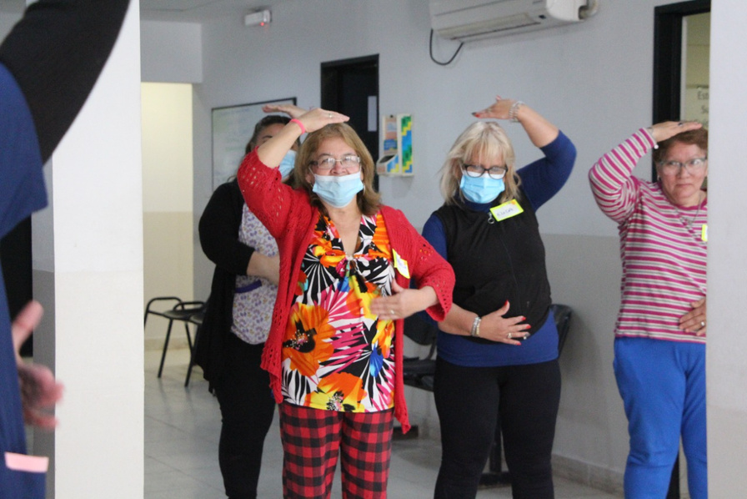
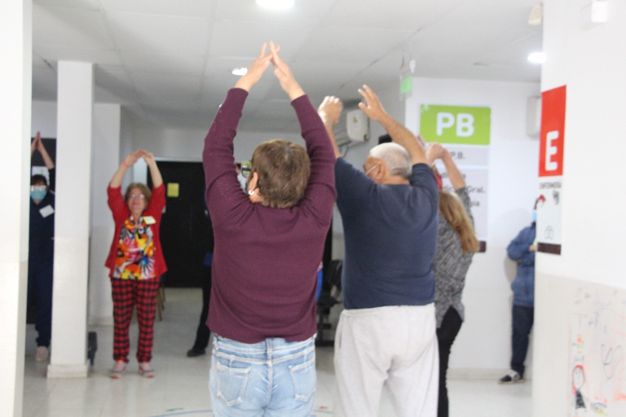
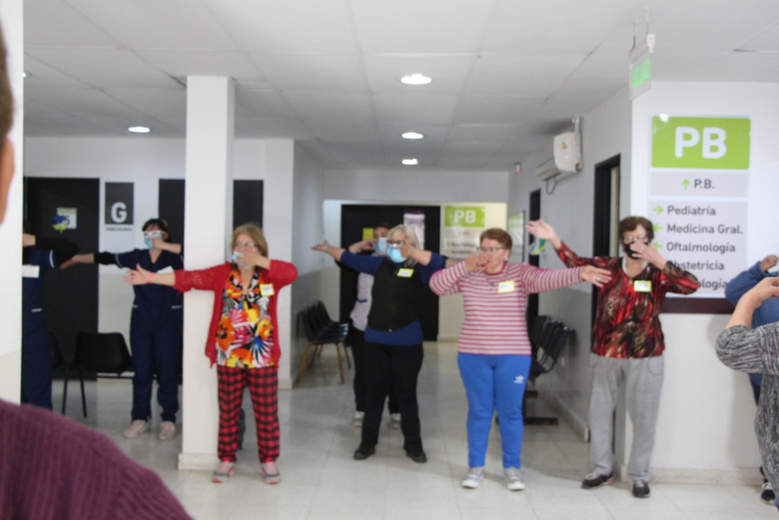
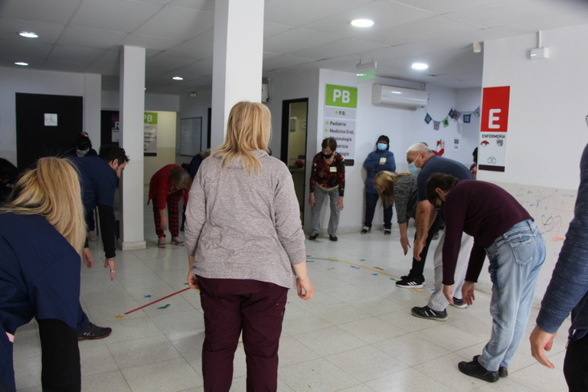
juego cognitivo y fisico

Slide 9

Resultados de la jornada
1
2
3
4
Fortalecimiento e integracion de todos los agentes de caps
Deteccion de niveles elevados de HGT y TA
A traves de un breve cuestionario anonimo, los participantes exporesan temas que les gustaria tratar en otro encuentro
Seguir generando encuentros con los A.M para que tengan un lugar de referencia para sus necesidades

Slide 10
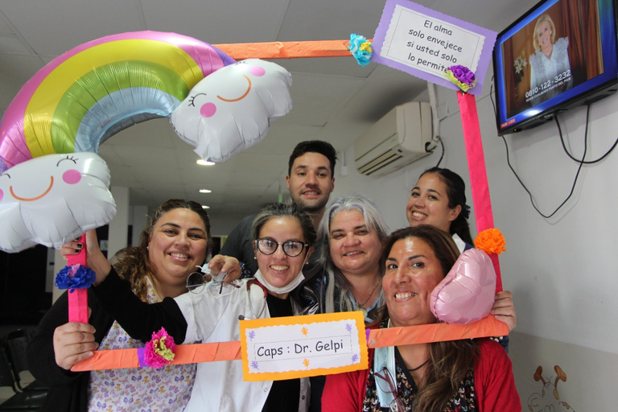
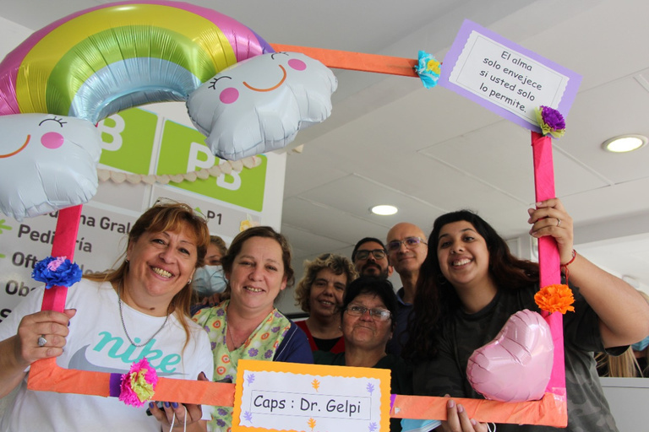
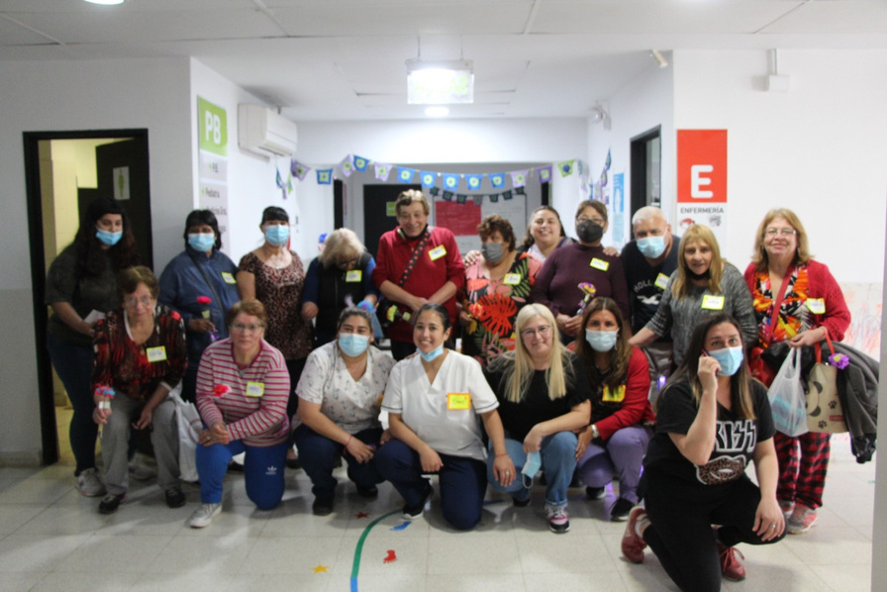
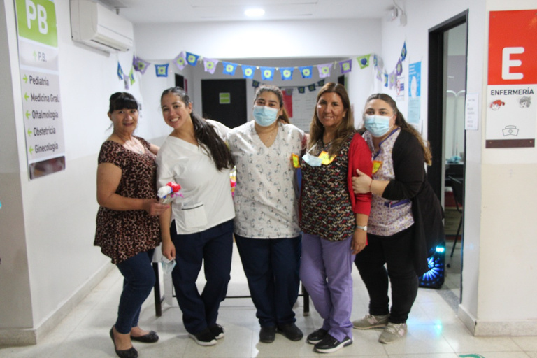
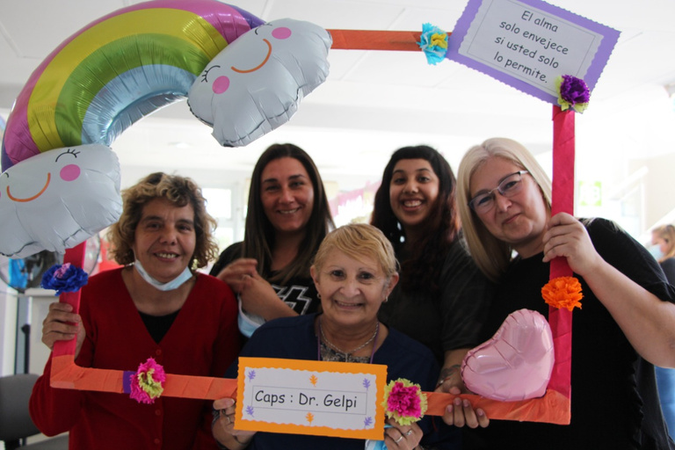
Gracias por su atencion!
Agradecemos al equipo de trabajo de caps Dr. Gelpi
A estudiantes de kinesiología. UNAHUR

